Slide 1
ЯПОНИЯ - СТРАНА С ДВУМЯ ЛИЦАМИ
Учитель географии Бабанина И.А.

Slide 2
Цели и задачи урока:
Выяснить географическую специфику одного из ведущих центров мирового хозяйства.
Дать полную экономико-географическую характеристику страны.
Проанализировать «экономическое чудо» Японии.
Повысить интерес к изучению географии

Slide 3
СТРАНА ВОСХОДЯЩЕГО СОЛНЦА
S = 372 тыс. кв. км.
H = 127,3 млн. чел.
Столица – Токио
Форма правления - конституционная монархия
Форма административно-территориального устройства – унитарное государство
Средняя плотность населения ~ 340 чел/кв.км.

Slide 4
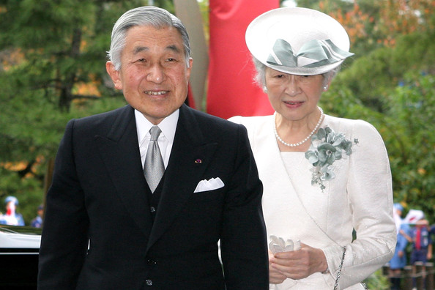
СИМВОЛЫ ЯПОНИИ

Slide 5
ЭГП
47 префектур

Slide 6
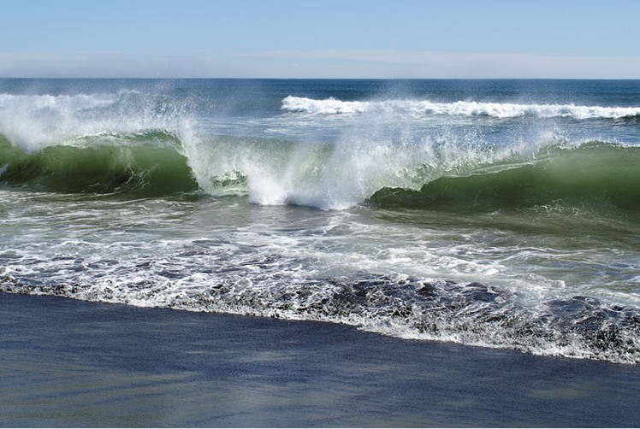
РЕСУРСЫ

Slide 7
НАСЕЛЕНИЕ
99% - японцы.
Их язык сложен и специфичен, не входит ни в одну языковую семью, а письменность включает и сложную слоговую азбуку, и сложные иероглифы.
Религии в стране 2- синтоизм и буддизм, спокойно соседствующие и сосуществующие между собой.
Япония- страна густонаселенная: средняя плотность населения- 340 чел. на кв. км.
Страна высокоурбанизированная: 76% живет в городах.

Slide 8
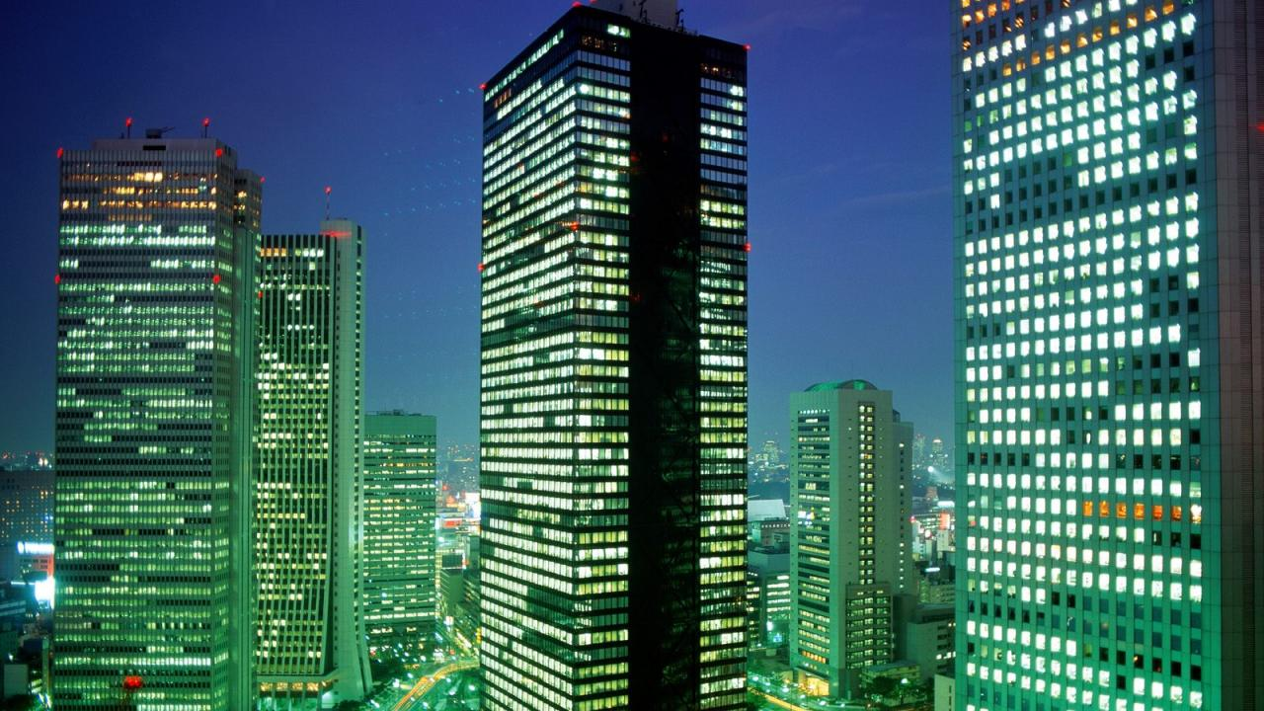
ТОКИО

Slide 9
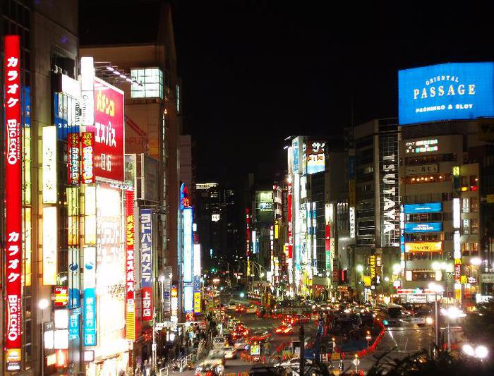

Slide 10
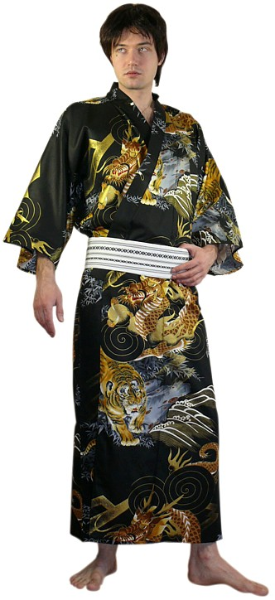
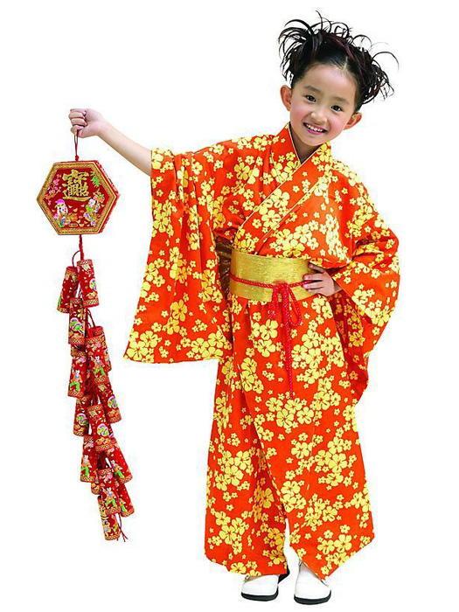
КИМОНО

Slide 11
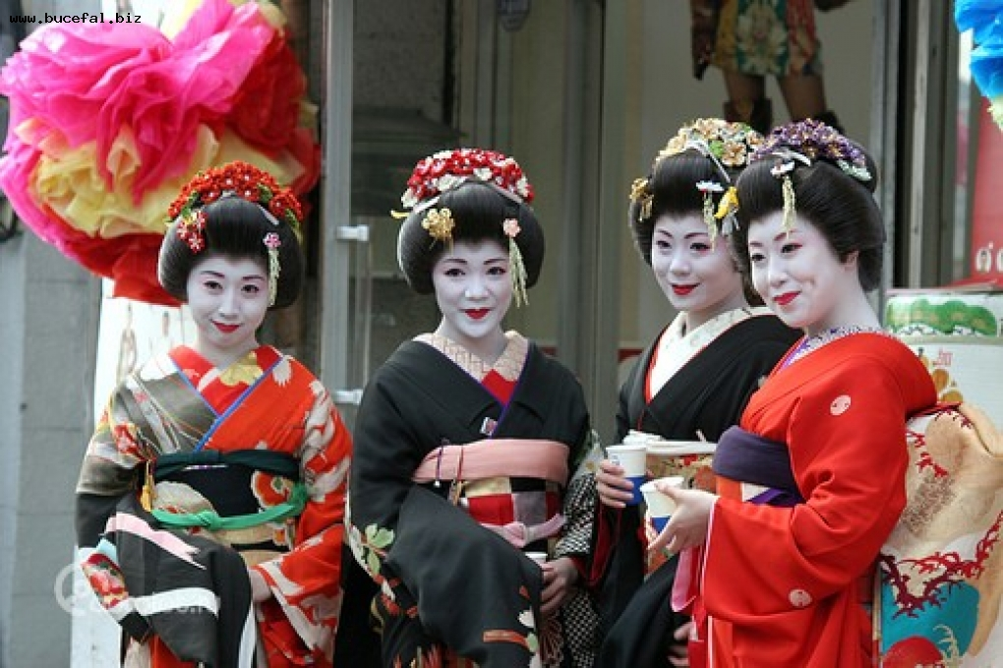

Slide 12
РЕЛИГИИ
СИНТОИЗМ
БУДДИЗМ

Slide 13
ЭКОНОМИЧЕСКОЕ ЧУДО ЯПОНИИ
Поощрение мелкого и среднего бизнеса.
Ограничение военных расходов (не более 1% национального дохода).
Развитие производств с экспортной ориентацией, постоянный учет запросов рынка.
Покупка патентов, лицензий и их эффективное использование.
Сочетание новейших технологий с относительно дешевой местной рабочей силой.
Особое внимание к образованию, подготовке кадров (19 технополисов)
Широкое применение иностранного капитала.
Традиционное японское трудолюбие.

Slide 14
ОТРАСЛЕВОЙ СОСТАВ
1) материалоемкие
черная металлургия
производство роботов
нефтехимия
2) наукоемкие
ЭВМ
автомобилестроение
полупроводники
судостроение
бытовой электроники
отличаются высоким техническим уровнем
«безлюдные заводы»
3) энергетика

Slide 15
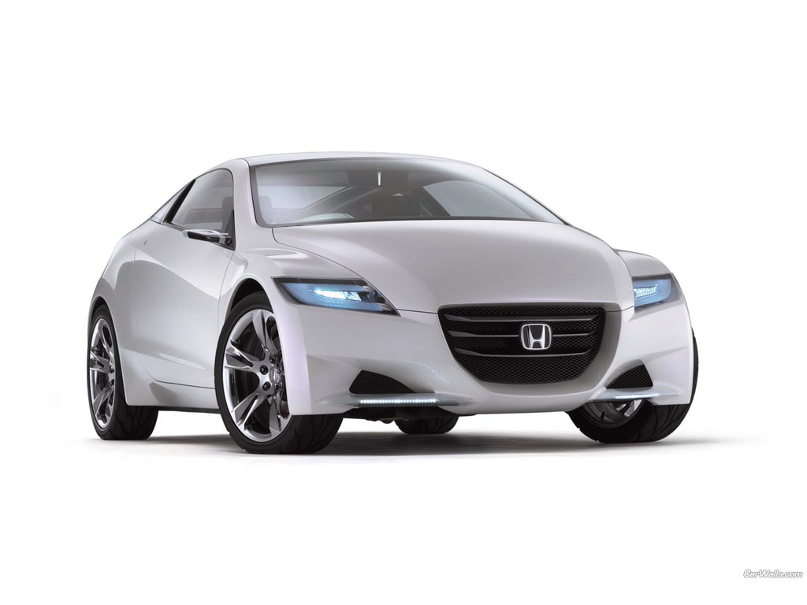
АВТОМОБИЛЕСТРОЕНИЕ

Slide 16
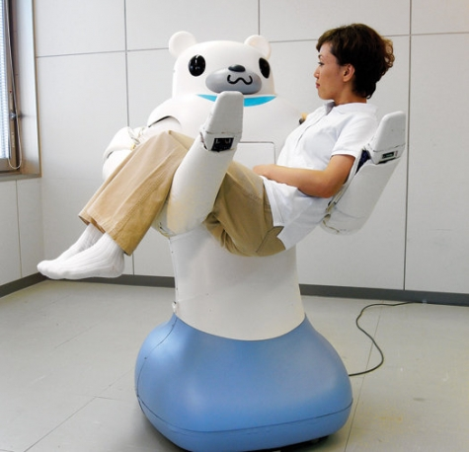
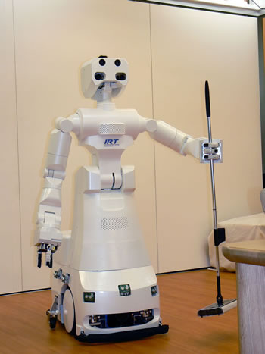
РОБОТОСТРОЕНИЕ

Slide 17
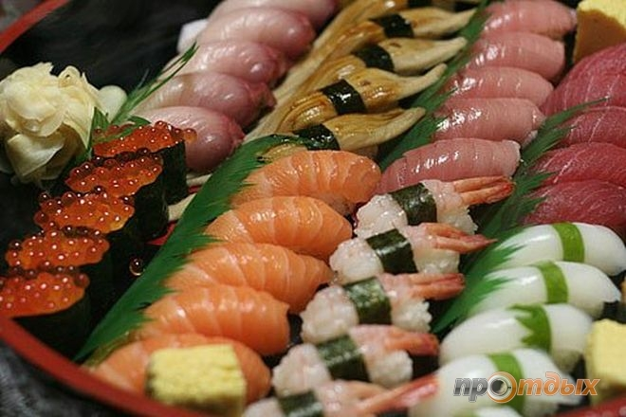
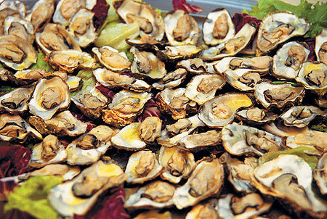
СЕЛЬСКОЕ ХОЗЯЙСТВО
РАСТЕНИЕВОДСТВО
ЖИВОТНОВОДСТВО
рисовое хозяйство
зерновое (пшеница, соя),
овощеводство
Рыболовство и рыбоводство
марикультура
бройлерное птицеводство
свиноводство

Slide 18
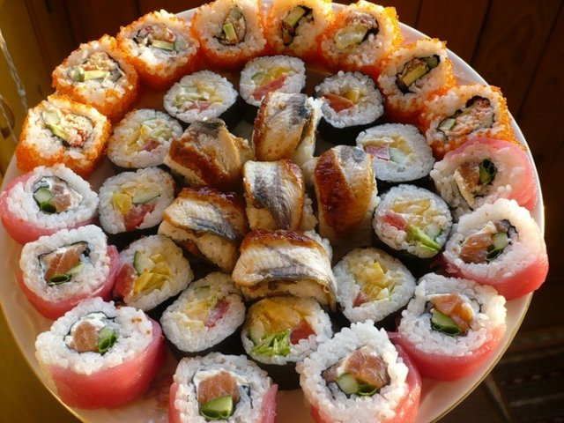
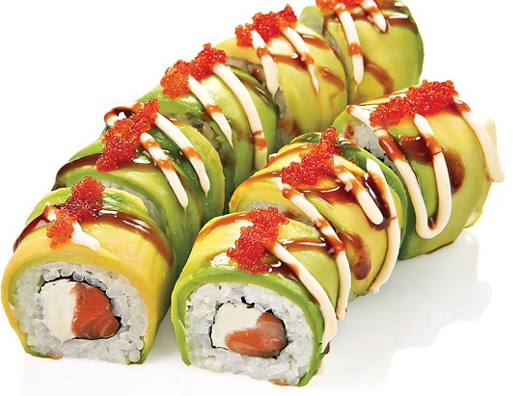
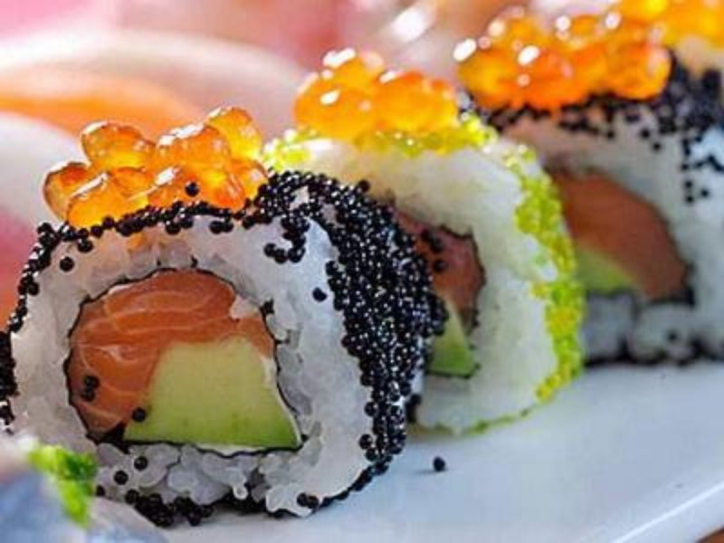

Slide 19
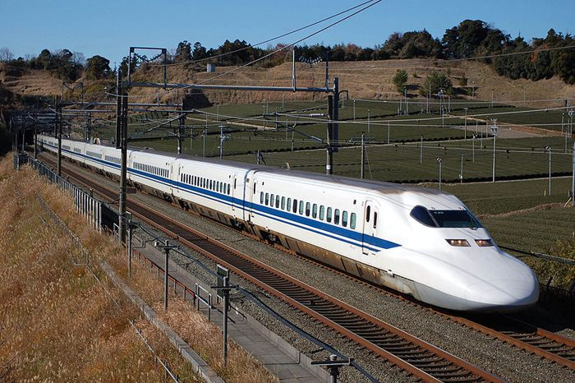
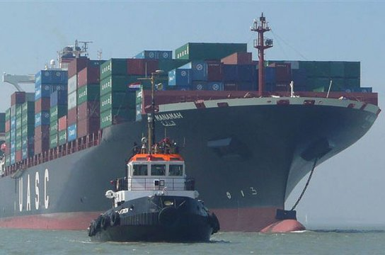
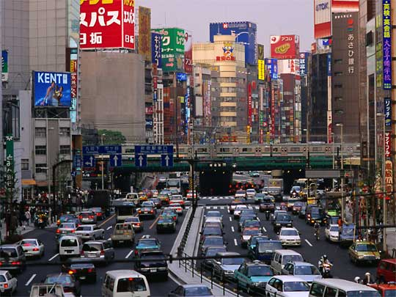
ТРАНСПОРТ

Slide 20
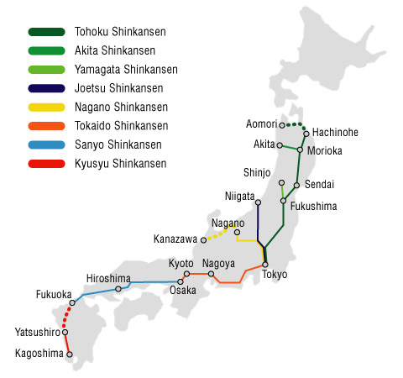
ВЫСОКОСКОРОСТНЫЕ МАГИСТРАЛИ

Slide 21
ЯПОНИЯ - СТРАНА С ДВУМЯ ЛИЦАМИ
ЛИЦЕВАЯ ЧАСТЬ
ТЫЛЬНАЯ ЧАСТЬ
Полосу промышленных агломераций, тянущуюся от Токийского залива до Осакского залива, называют Тихоокеанским промышленным поясом.
Она занимает 1/3 площади, 65 % населения.
Производит 70 % электроэнергетики, 80 – 85 % обрабатывающей промышленности,
80 % продукции черной металлургии.
Периферийная зона включает горно-лесные районы, где добываются полезные ископаемые, идет заготовка древесины, развито животноводство и гидроэнергетика, туризм и рекреационное хозяйство.
Здесь сосредоточены национальные парки, священная гора Фудзияма, парк Никко.

Slide 22
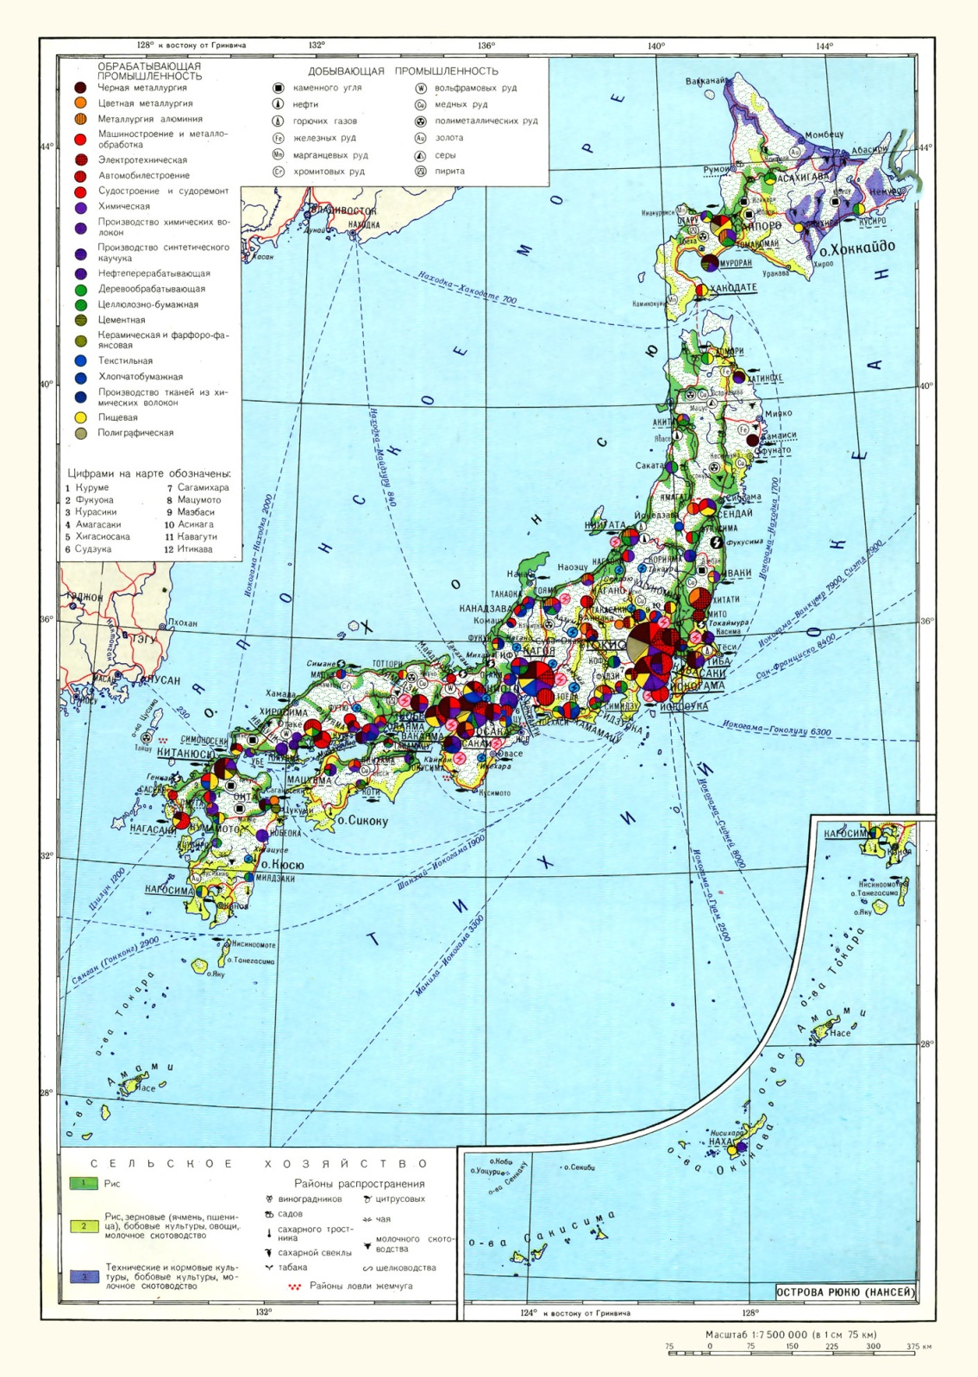
ПЕРИФЕРИЙНАЯ ЧАСТЬ
ЛИЦЕВАЯ ЧАСТЬ

Slide 23
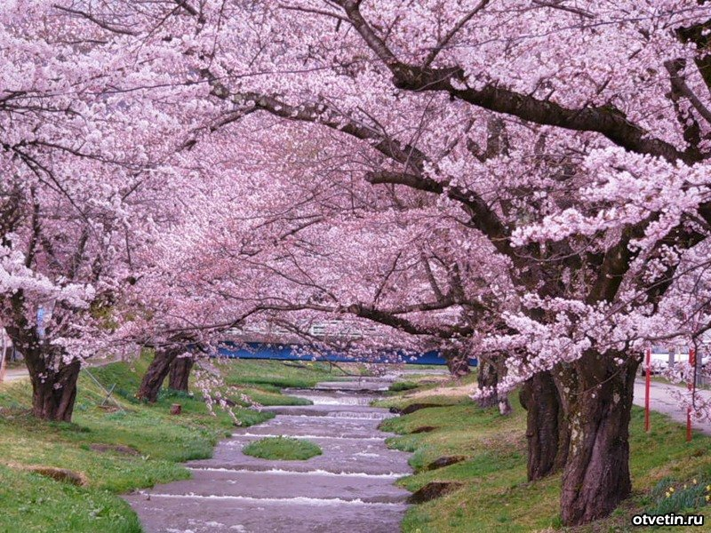
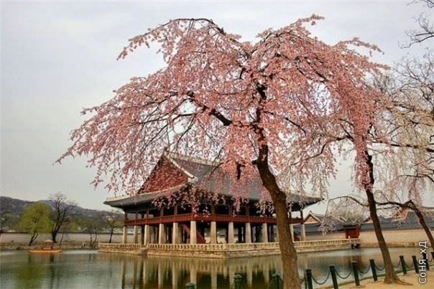
ТРАДИЦИИ

Slide 24
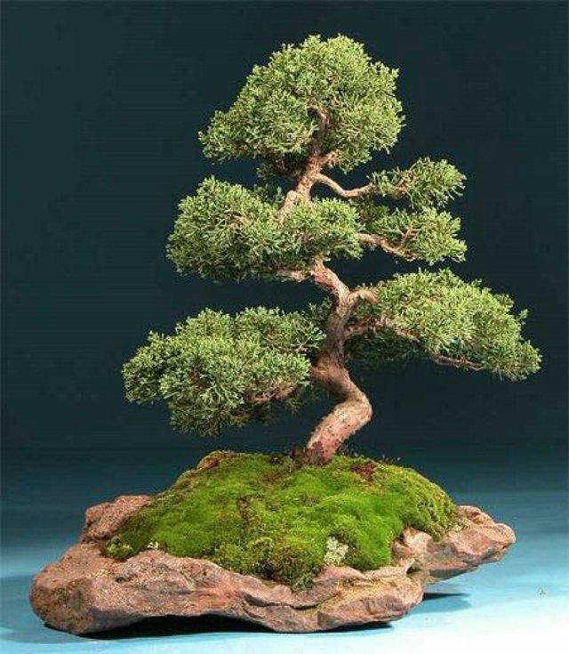
ТРАДИЦИИ

Slide 25
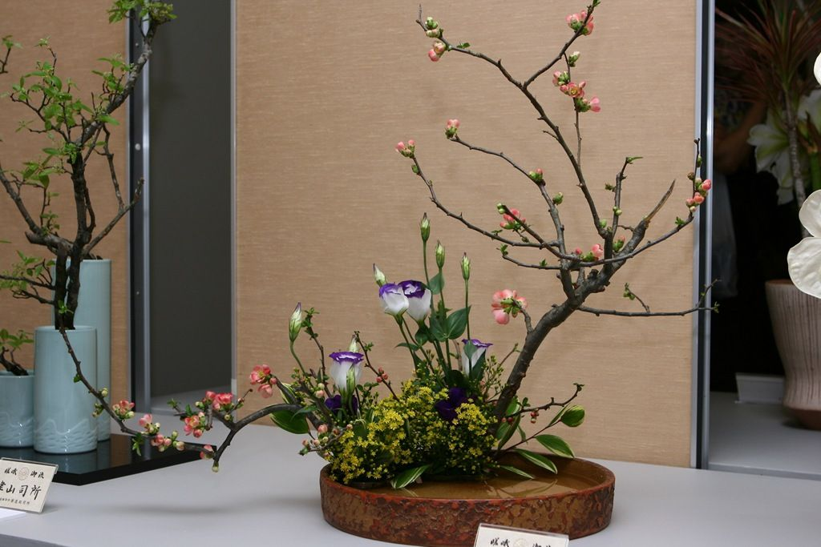
ТРАДИЦИИ

Slide 26
ОРИГАМИ

Slide 27
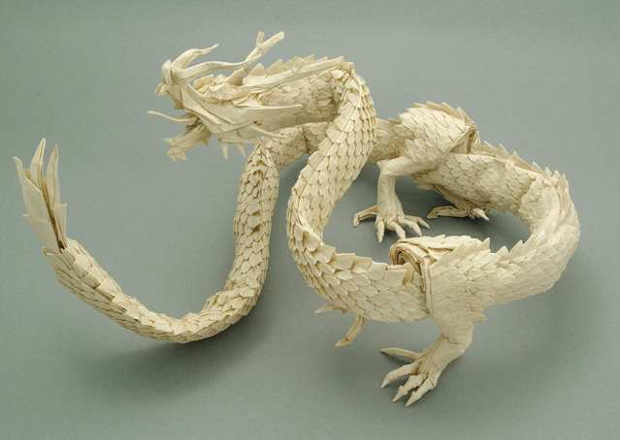

Slide 28
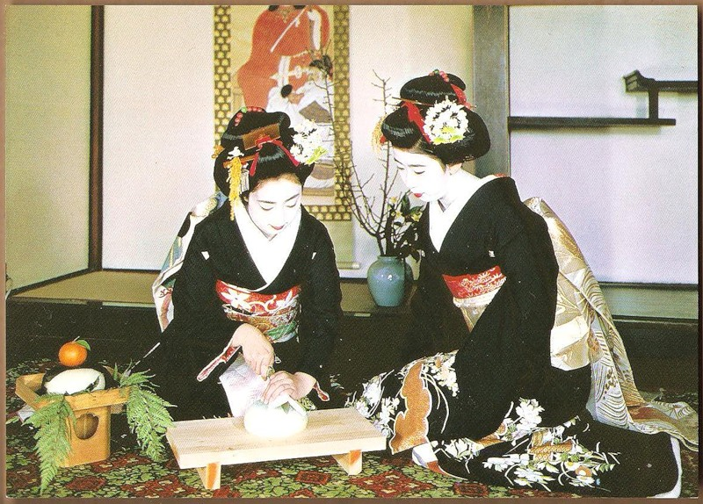
ЧАЙНАЯ ЦЕРЕМОНИЯ

Slide 29
ДОМАШНЕЕ ЗАДАНИЕ
Прочитать и пересказать текст с.
Выполнить задание № на с.

